Slide 1


Глубокое обучение

Slide 2



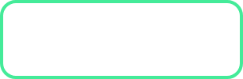
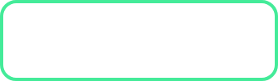






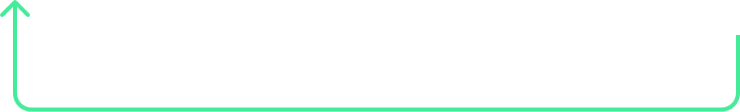
БАЗОВЫЕ КОНЦЕПЦИИ
МОДЕЛЬ
ОБЪЕКТЫ (X)
ПРЕДСКАЗАНИЯ
ПАРАМЕТРЫ
ФУНКЦИЯ ПОТЕРЬ
ПРЕДСКАЗАНИЯ
Q(A, X) – ОШИБКИ МОДЕЛИ A(X) НА ГРУППЕ ОБЪЕКТОВ X

Slide 3

ПРИЗНАКИ
ОБЪЕКТЫ (X)
LIFETIME_OTA_1M
LIFETIME_IPTV_1M
LIFETIME_TP_IPTV_1M
910 421 1231
3031 32143 NAN
123 0 123

Slide 4

ПРИЗНАКИ НУЖНО ПРИДУМЫВАТЬ САМОМУ?

Slide 5




ГЛУБОКОЕ ОБУЧЕНИЕ — РАЗДЕЛ ИИ
ИССКУСТВЕННЫЙ ИНТЕЛЛЕКТ
МАШИННОЕ ОБУЧЕНИЕ
Сотни других методов обучения
НЕЙРОСЕТИ
ГЛУБОКОЕ ОБУЧЕНИЕ

Slide 6



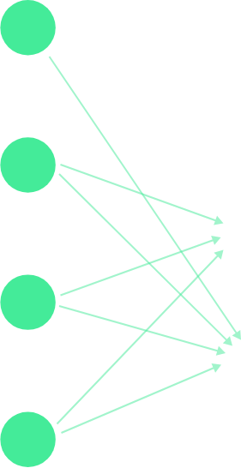






























ПРОСТЕЙШАЯ СЕТЬ
ВХОДНОЙ СЛОЙ
ВНУТРЕННИЕ СЛОИ
ВЫХОДНОЙ СЛОЙ

Slide 7
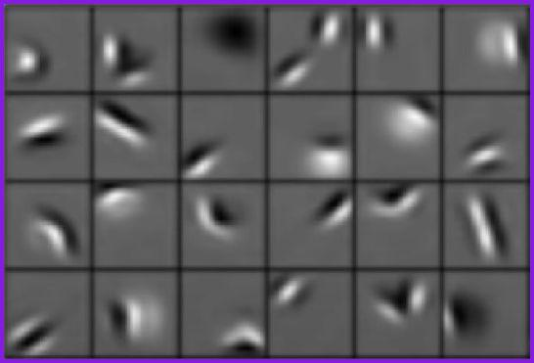
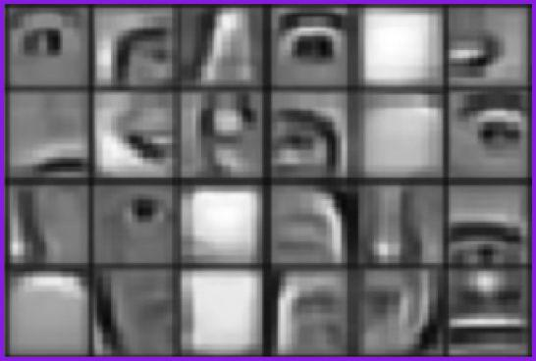
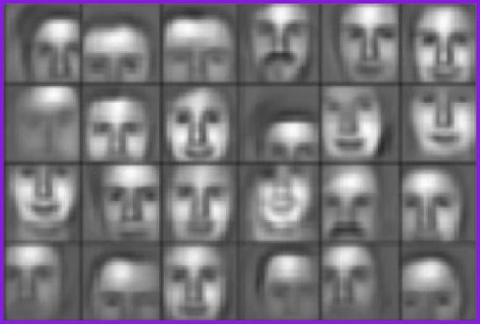
ОБУЧЕННЫЕ ПРИЗНАКИ
НИЗКОУРОВНЕВЫЕ ПРИЗНАКИ
ПРИЗНАКИ СРЕДНЕГО УРОВНЯ
ВЫСОКОУРОВНЕВЫЕ ПРИЗНАКИ
Края, темные пятна
Глаза, уши, нос
Строение лица

Slide 8









ТОЧНОСТЬ МОДЕЛЕЙ
ТОП-5 ОШИБОК
28%
26%
16.4%
11.7%
6.7%
5%
3.6%
3.1%
2.3%
30%
25%
20%
15%
10%
5%
0%
2010
2011
2012
2013
2014
ЧЕЛОВЕК
2015
2016
2017
NEC-UIUC
XRCE
ALEXNET
ZFNET
GOOGLENT VGGNET
RESNET
GOOGLENET -V4

Slide 9

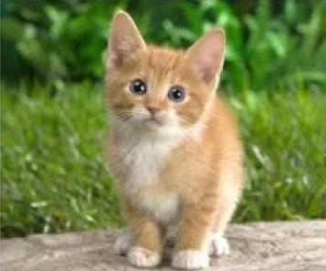
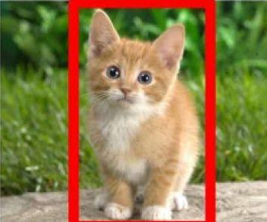
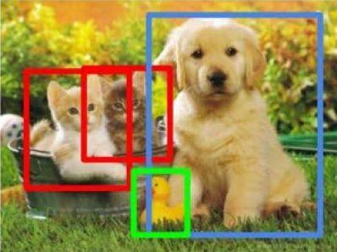
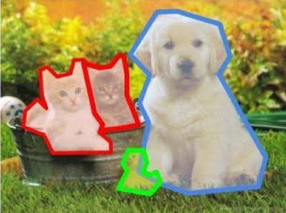
DEEP LEARNING. CV
КЛАССИФИКАЦИЯ + ЛОКАЛИЗАЦИЯ
ДЕТЕКЦИЯ ОБЪЕКТОВ
СЕГМЕНТАЦИЯ ЭКЗЕМПЛЯРОВ
КЛАССИФИКАЦИЯ
КОШКА, СОБАКА, УТКА
КОШКА, СОБАКА, УТКА
КОШКА
КОШКА
ОДИН ОБЪЕКТ
НЕСКОЛЬКО ОБЪЕКТОВ

Slide 10


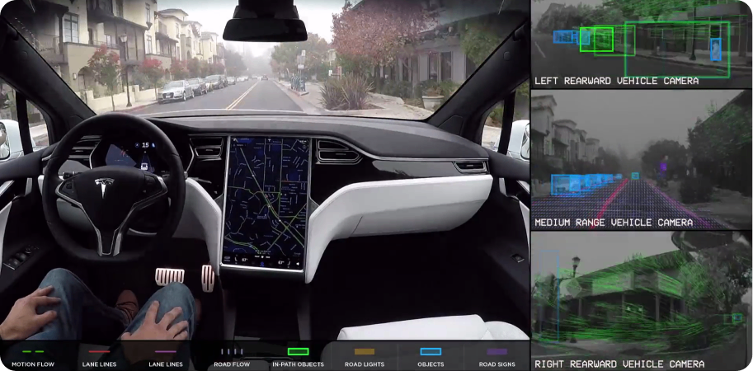
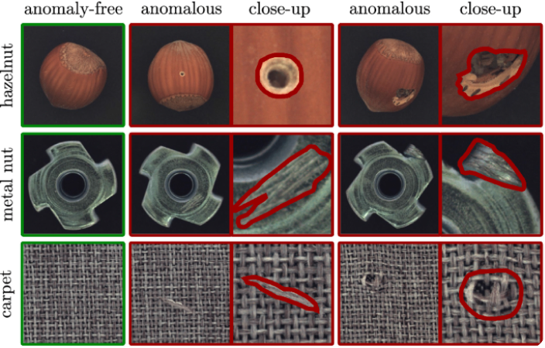
DEEP LEARNING. CV

Slide 11

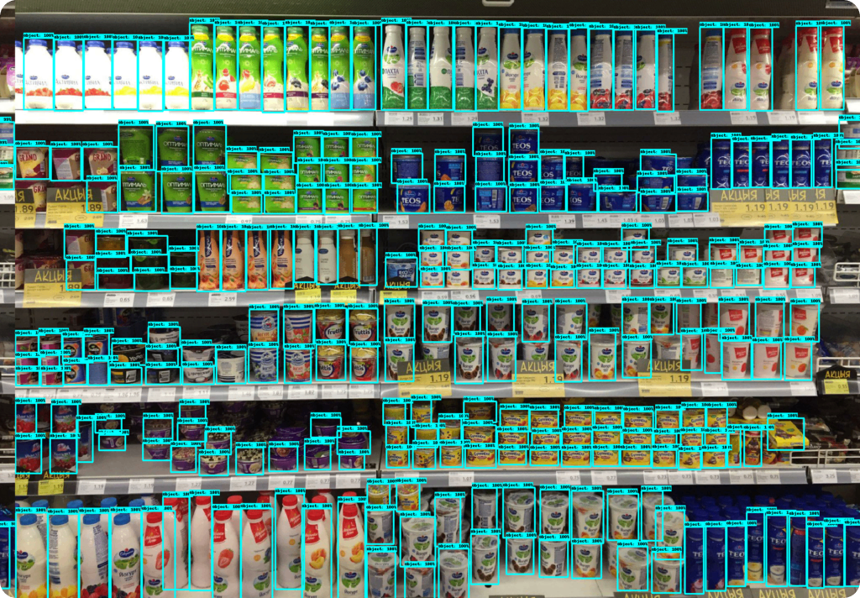
DEEP LEARNING. CV

Slide 12





DEEP LEARNING. CV
СКАНИРОВАНИЕ ДОКУМЕНТОВ
ОТСКАНИРОВАННОЕ ИЗОБРАЖЕНИЕ
ОПТИЧЕСКОЕ РАСПОЗНАВАНИЕ СИМВОЛОВ (OCR)
ТЕКСТОВЫЙ ДОКУМЕНТ

Slide 13

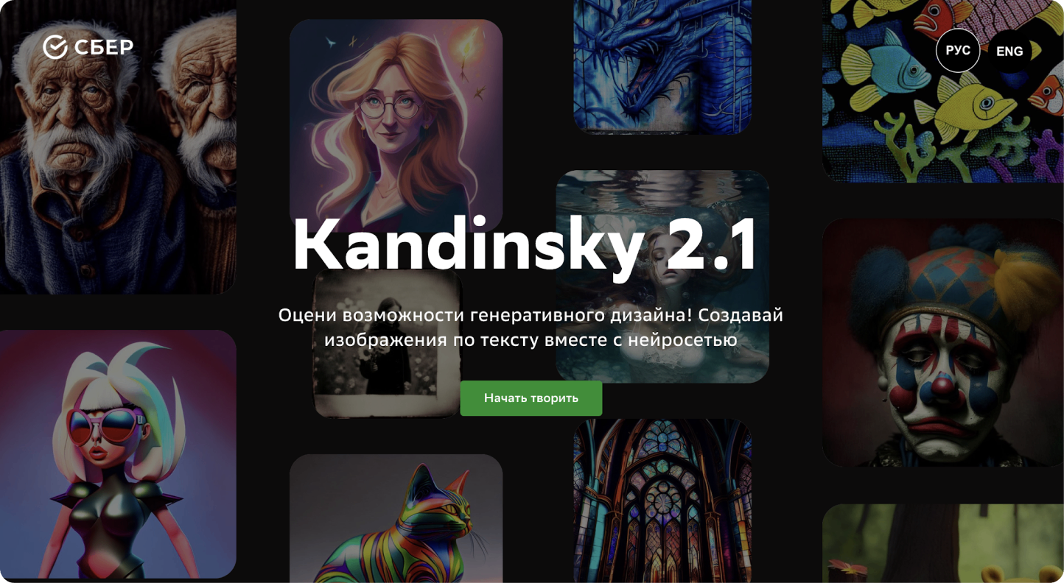
DEEP LEARNING. CV

Slide 14

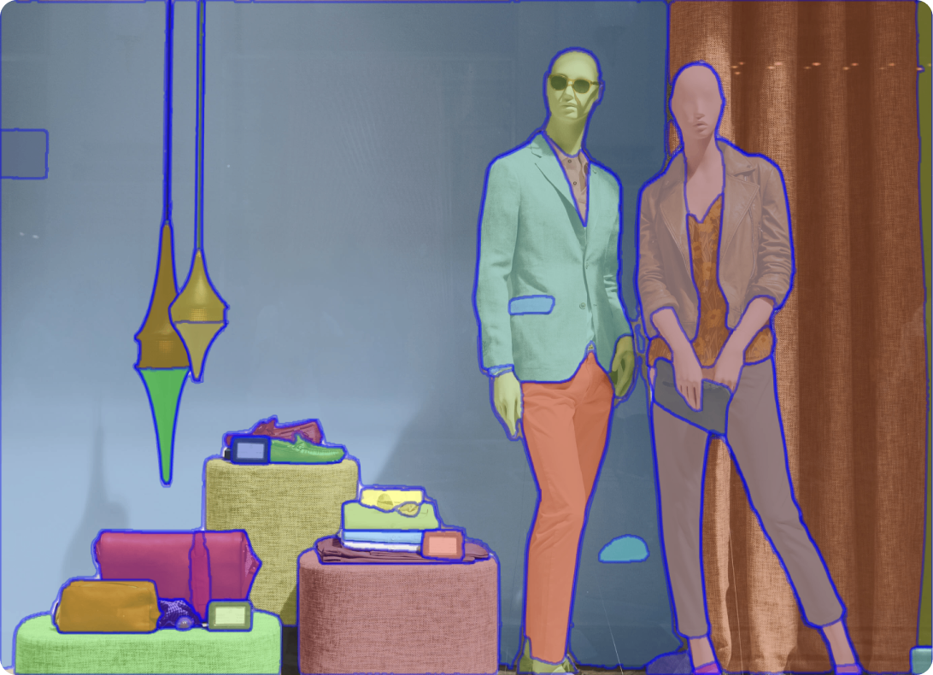
DEEP LEARNING. CV

Slide 15

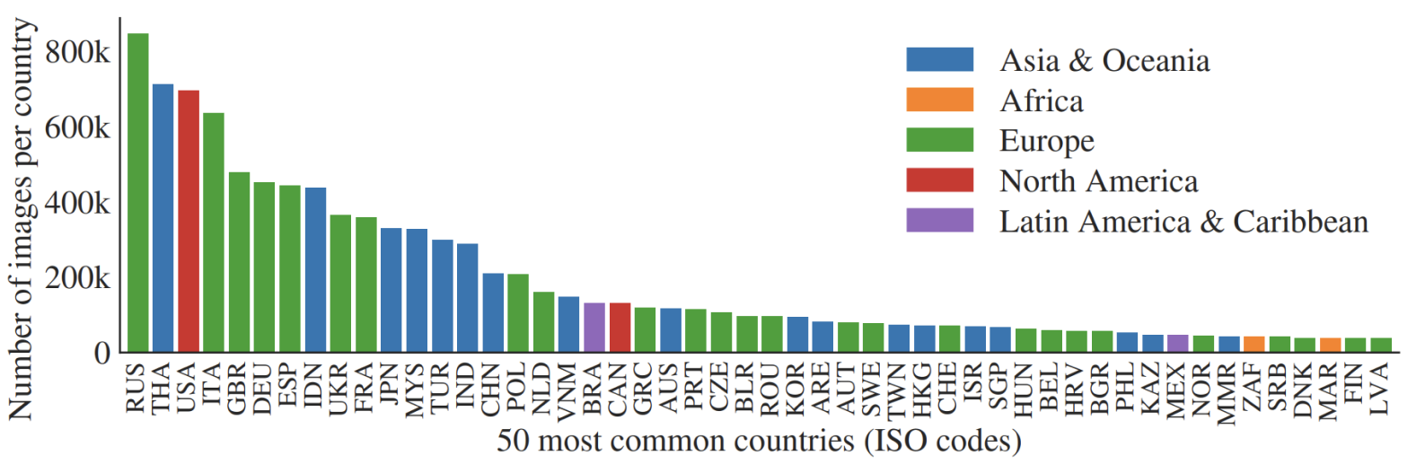
DEEP LEARNING. CV

Slide 16

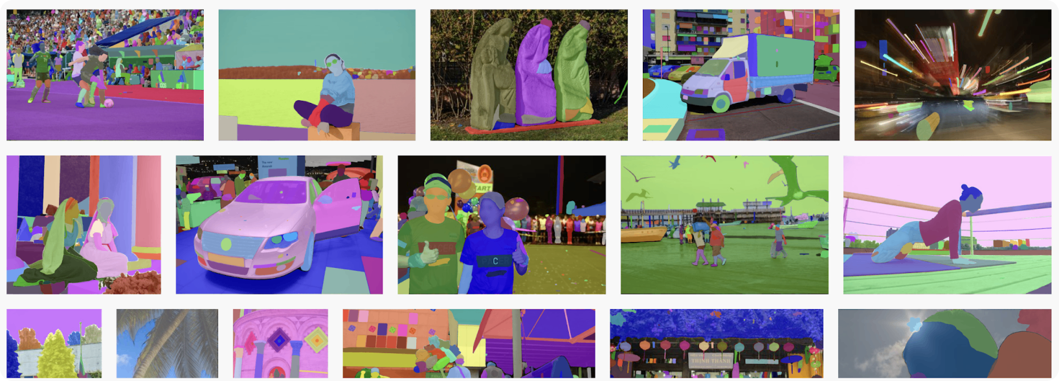
DEEP LEARNING. CV

Slide 17


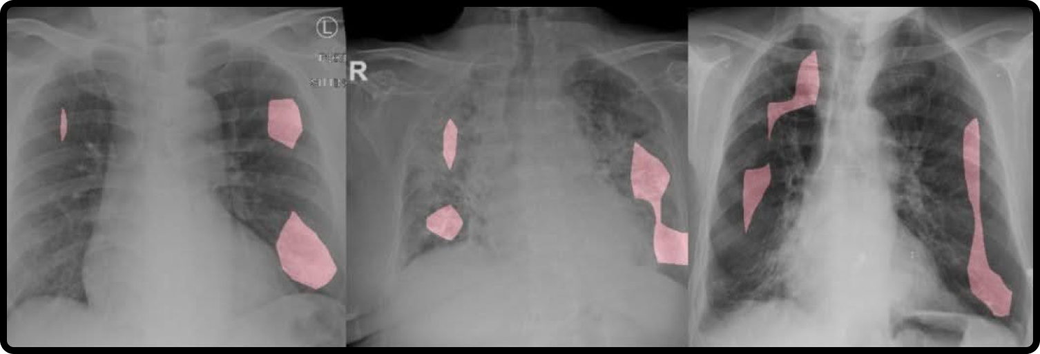
DEEP LEARNING. CV

Slide 18

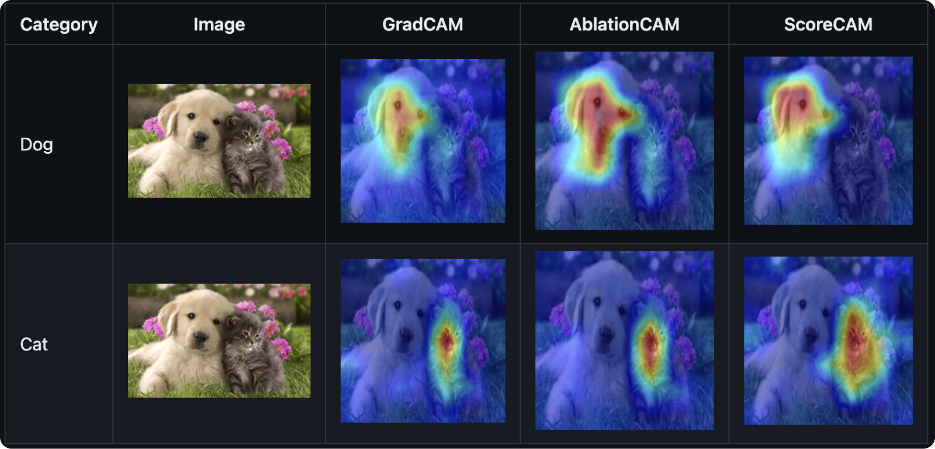
DEEP LEARNING. CV

Slide 19



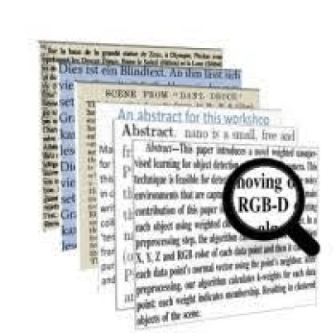
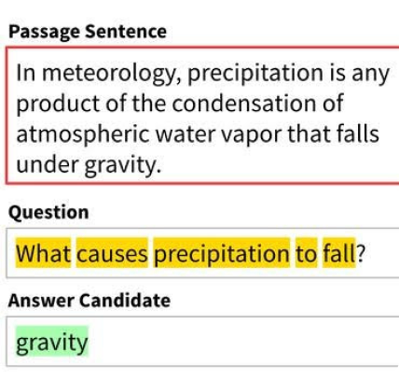
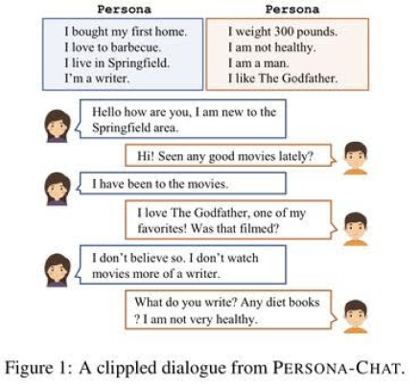
DEEP LEARNING. NLP
КЛАССИФИКАЦИЯ ТЕКСТОВ
ВОПРОСНО-ОТВЕТНЫЕ СИСТЕМЫ
ГЕНЕРАЦИЯ ТЕКСТА

Slide 20

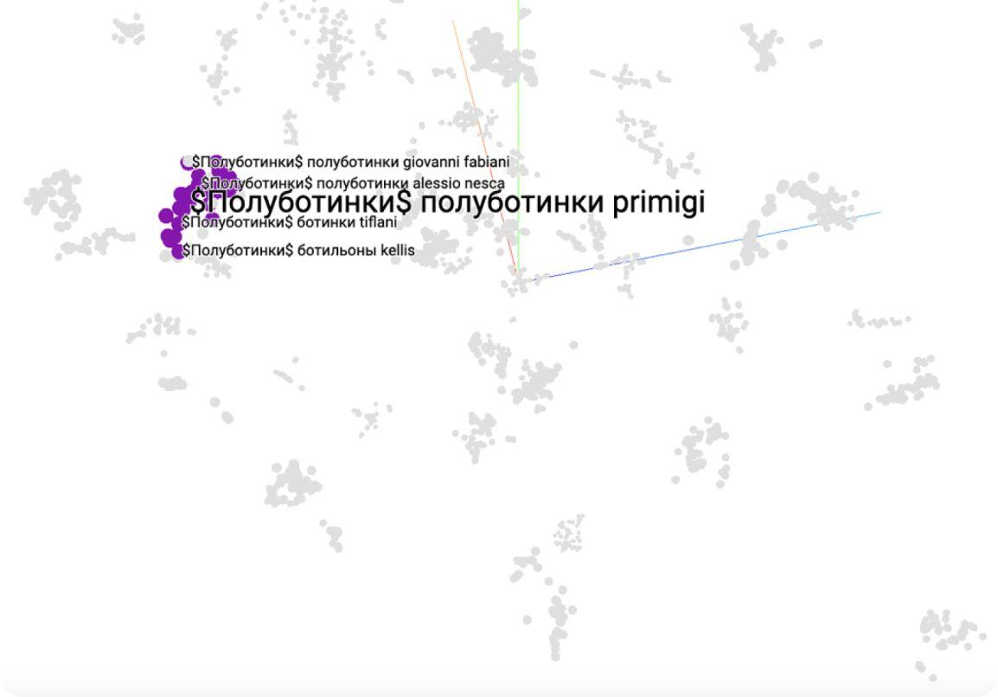
DEEP LEARNING. NLP

Slide 21

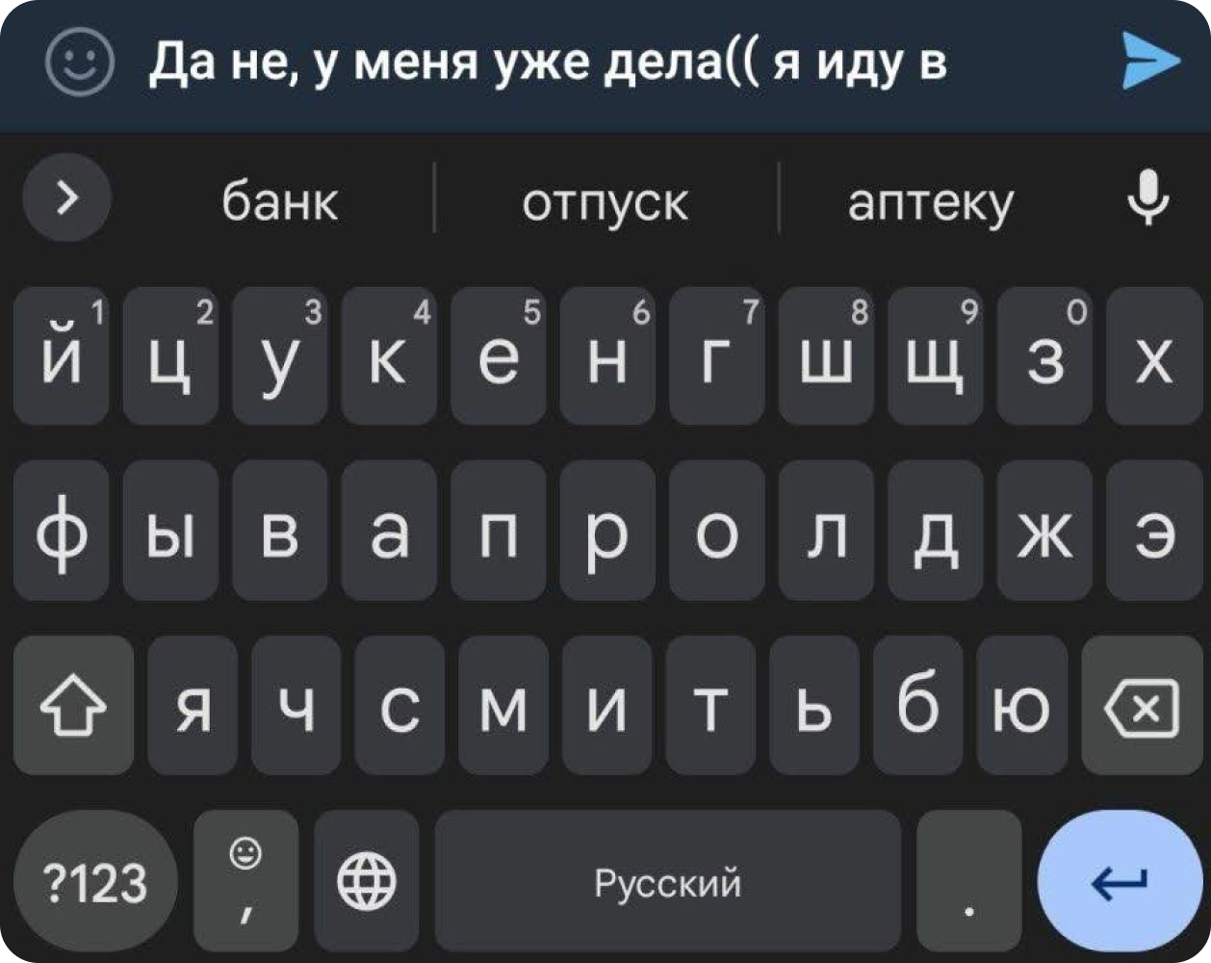
DEEP LEARNING. NLP

Slide 22


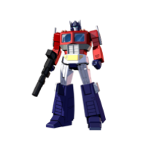


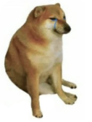
DEEP LEARNING. NLP
Автозаполнение в смартфонах
GPT-1
T9
Chat GPT
2010-e
2018
Ключевое нововведение
Первое массивное применение простейшей предсказательной модели
Использование архитектуры трансформера с большей масштабируемостью
И что это дало
Вау, я пьяный тыкаю в экран, а телефон догадывается, что я хотел сказать!
Особо ничего, кроме подтверждения возможности юзать трансформер для генерации текста

Slide 23


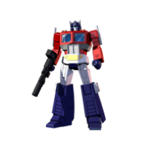
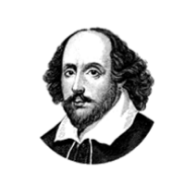
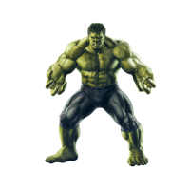
DEEP LEARNING. NLP
Автозаполнение в смартфонах
GPT-1
T9
Chat GPT
2010-e
2018
2019
2020
Ключевое нововведение
Первое массивное применение простейшей предсказательной модели
Использование архитектуры трансформера с большей масштабируемостью
В 10 раз больше параметров модели и тренировочных данных
Еще в 100 раз больше параметров и в 10 раз - тренировочных данных
И что это дало
Вау, я пьяный тыкаю в экран, а телефон догадывается, что я хотел сказать!
Особо ничего, кроме подтверждения возможности юзать трансформер для генерации текста
Научились выдавать связные тексты, зачастую вполне похожие на человеческие
Внезапно появилась куча новых скиллов: арифметика, рассуждение, кодинг

Slide 24

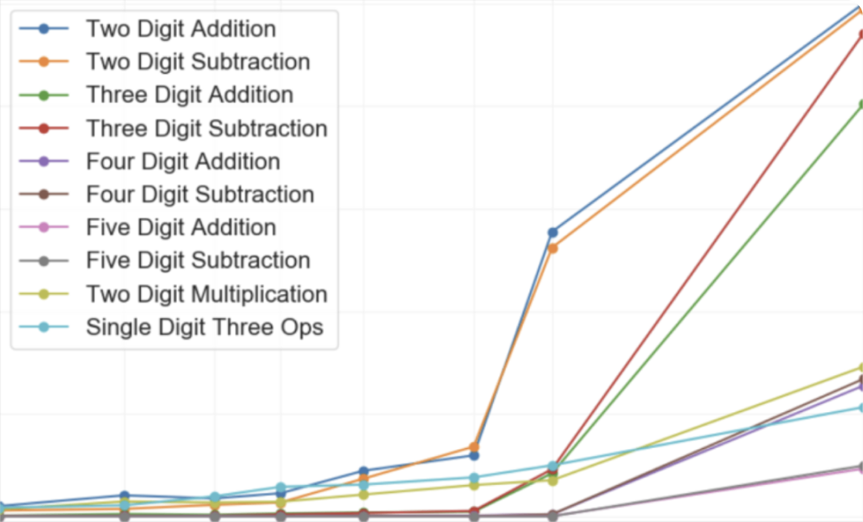
DEEP LEARNING. NLP
АРИФМЕТИЧЕСКИЕ ОПЕРАЦИИ
100
80
60
ТОЧНОСТЬ
40
20
0
0.1B
0.4B
0.8B
1.3B
2.6B
6.7B
13B
175B
КОЛИЧЕСТВО ПАРАМЕТРОВ (МИЛЛИАРДЫ)

Slide 25

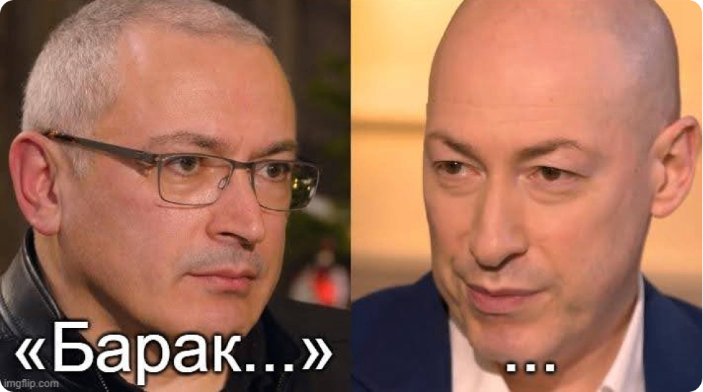


DEEP LEARNING. NLP
ЗАПРОС
CHATGPT
«БАРАК...»
...

Slide 26

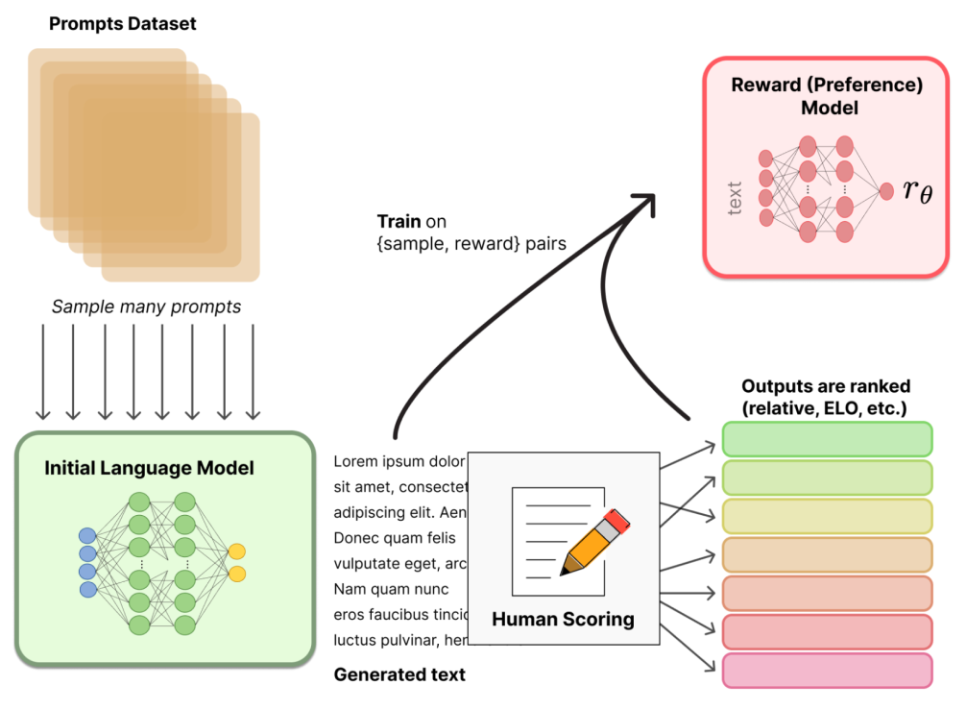
DEEP LEARNING. NLP

Slide 27






DEEP LEARNING. NLP
Автозаполнение в смартфонах
GPT-3.5 (InstructGPT)
GPT-1
GPT-2
GPT-3
ChatGPT
2010-e
2018
2019
2020
Январь 2020
Ноябрь 2022
Ключевое нововведение
Первое массивное применение простейшей предсказательной модели
Использование архитектуры трансформера с большей масштабируемостью
В 10 раз больше параметров модели и тренировочных данных
Еще в 100 раз больше параметров и в 10 раз - тренировочных данных
Дообучение на обратной связи от живых людей
Удобный интерфейс в формате чата и бесплатный доступ для широких масс
И что это дало
Вау, я пьяный тыкаю в экран, а телефон догадывается, что я хотел сказать!
Особо ничего, кроме подтверждения возможности юзать трансформер для генерации текста
Научились выдавать связные тексты, зачастую вполне похожие на человеческие
Внезапно появилась куча новых скиллов: арифметика, рассуждение, кодинг
Научились подгонять ответы так, чтобы они нравились людям
Дичайшая волна хайпа и толчок к комерческому применению

Slide 28


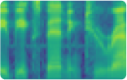












DEEP LEARNING. АУДИО
Входное аудио
Нейро
акустическая модель
Декодер с языковой моделью
Выходная транскрипция
Спектрограмма
Вероятности слова

Slide 29




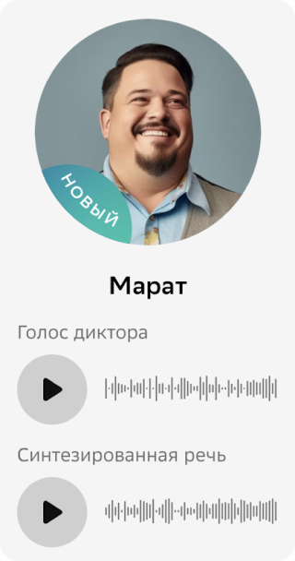
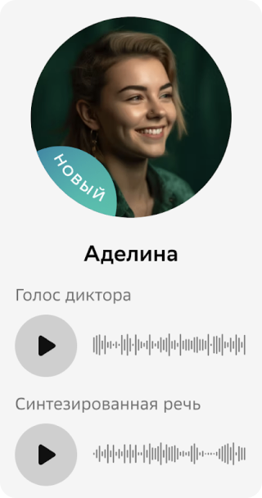
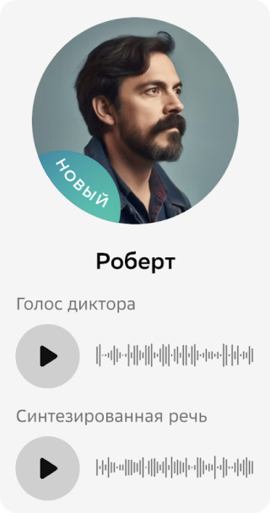
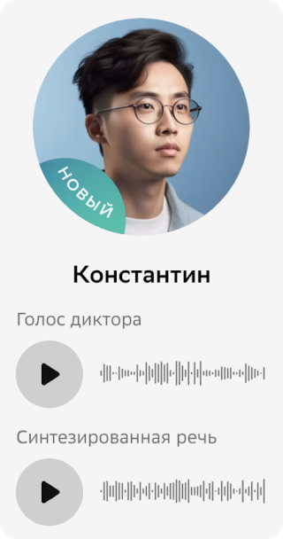
DEEP LEARNING. АУДИО

Slide 30

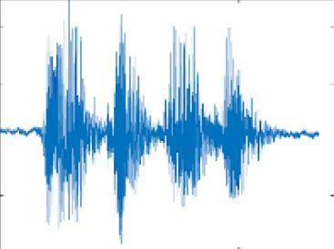
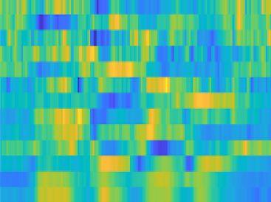
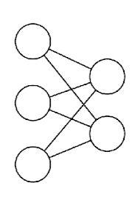




DEEP LEARNING. АУДИО
Входной речевой сигнал
Речевые признаки
Нейронная сеть
0.2
10
0.1
0.91 0.06 0.03
“Эй, компьютер” “Стоп” Нет речи
АМПЛИТУДА
MFCC
0
5
-0.1
-0.2
0
0
0.5
1
0
0.5
1
Время (сек)
Время (сек)

Slide 31

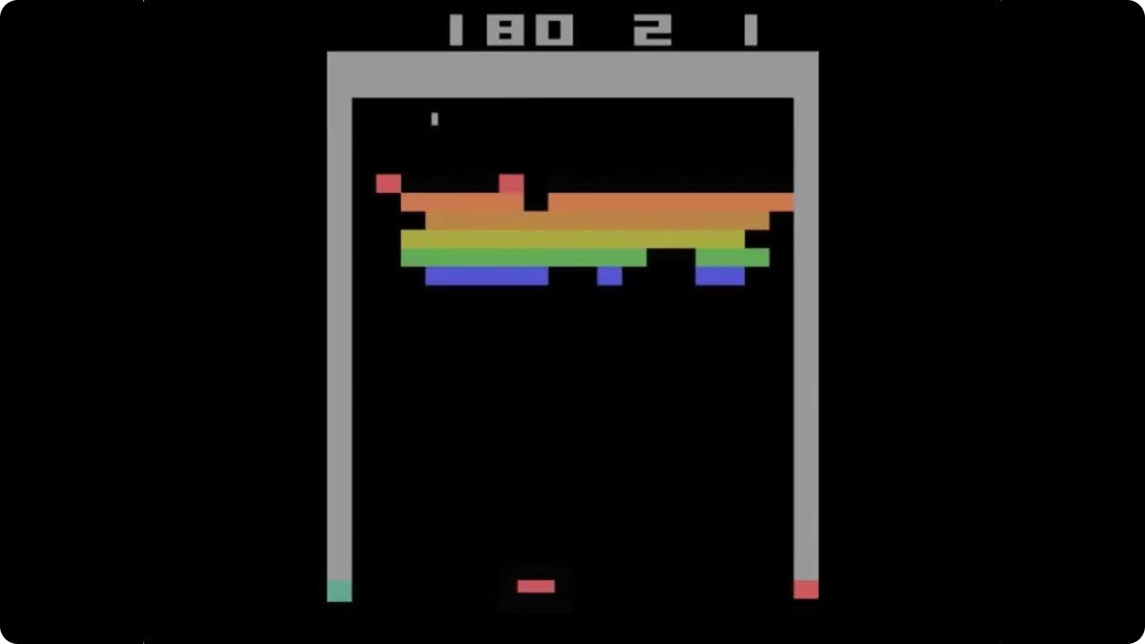
DEEP LEARNING. RL

Slide 32












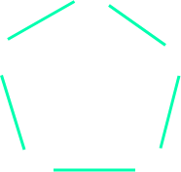





























DEEP LEARNING. ГРАФЫ
H
H
H
C
C
H
N
N
C
C
O
C
N
H
N
C
C
O
H
H

Slide 33

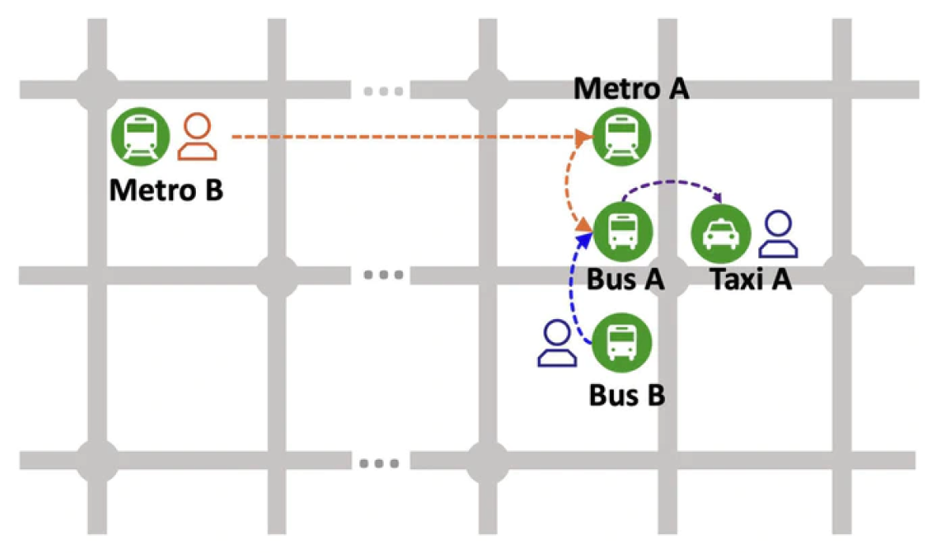



DEEP LEARNING. ГРАФЫ
BUS VIEW
METRO VIEW
TAXI VIEW
LOCAL INTERACTION
GLOBAL INTERACTION

Slide 34

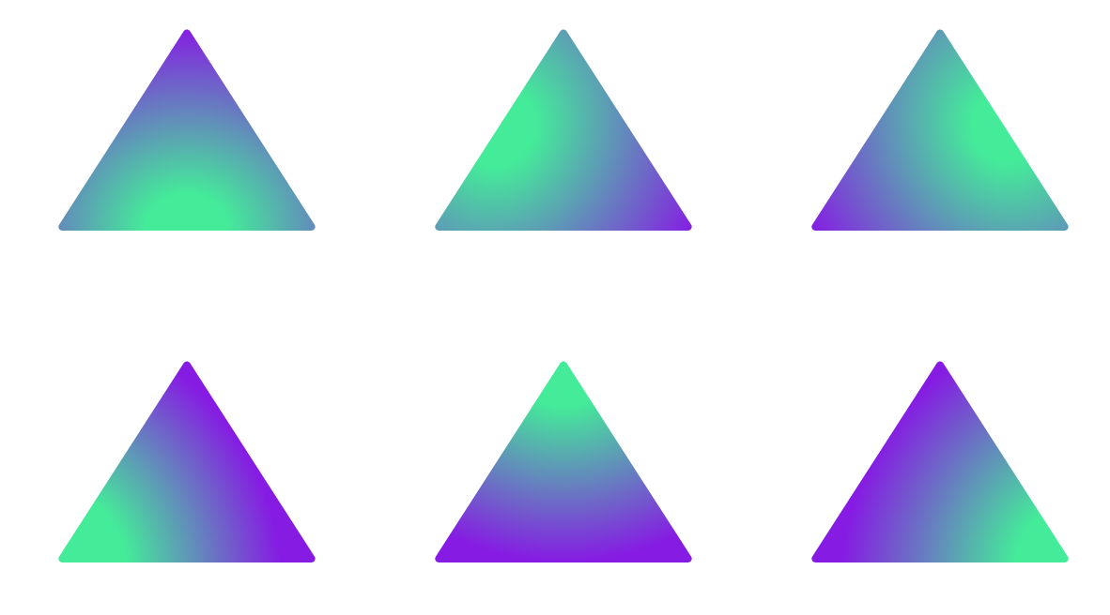
BUSINESS
BUSINESS
BUSINESS
MATH
DEV
MATH
DEV
MATH
DEV
ML ENGINEER
DATA ANALYST
DATA ENGINEER
BUSINESS
BUSINESS
BUSINESS
MATH
DEV
MATH
DEV
MATH
DEV
ML RESEARCHER
ANALYST
DEVOPS

